Slide 1
nonpara

Slide 2
あまりついていけていない
そろそろ理解が追い付かなくなってきました。機を見て復習できたらと思います。
どのレベルまで覚えておくべきなのか気になりました。どんなコードを使うかまで覚えるのか、統計的な処理の仕組みだけ覚えて、実際に実験などで使うときはコードを調べて使うのかなど
コードを書くのが難しかったです。
これからテストなども近づいてくるのに、一柳先生でさらに難しくなると聞いて、先が恐ろしいです．．．

Slide 3
交互作用について有意差が出たときに、その交互作用が相乗作用なのか相殺作用なのかは、見た目で判断するしかないのでしょうか？

Slide 4
有意である＝帰無仮説を棄却＝対立仮説”を採択とありましたが、”有意でない＝帰無仮説を棄却できない”の場合に、対立仮説を棄却とならないのはなぜでしょうか？
こちらGeminiで

Slide 5
順序尺度と名義尺度の多標本分析
順序尺度と名義尺度の多標本分析

Slide 6
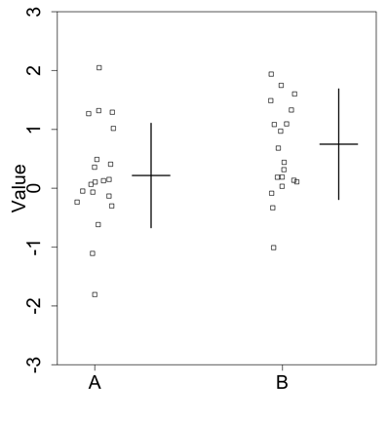
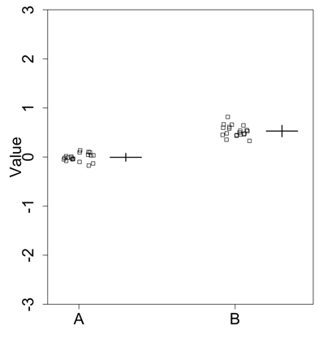
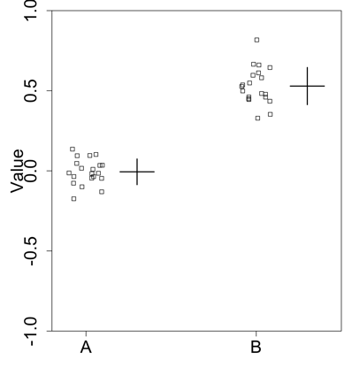
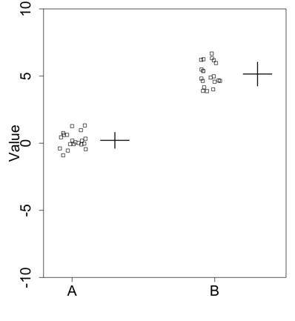
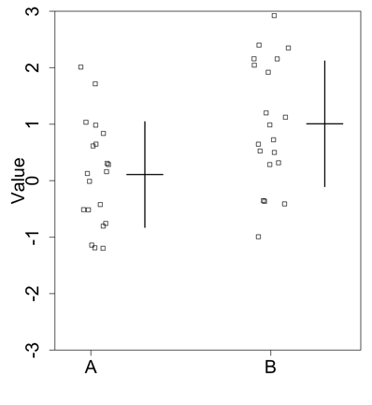
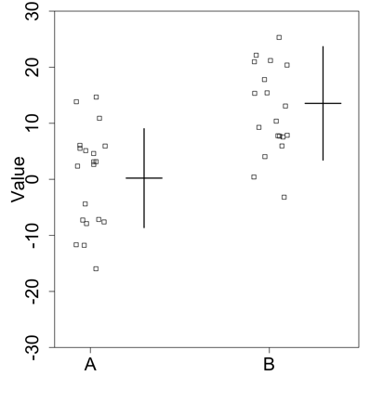
分散・分布の確認が重要なのはなぜか
A
B
C
y軸拡大
平均0
SD=1
平均0.5
SD=1
平均0
SD=0.1
平均0.5
SD=0.1
平均0
SD=0.1
平均0.5
SD=0.1
平均0
SD=1
平均5
SD=1
D
E
Rで生成した正規分布の例
SD=標準偏差=sqrt(分散)
グラフの右の十字は平均±標準偏差
グラフのy軸はそれぞれ異なる
差が小さくても分散も小さければ「差」を検出しやすい
平均の差に対する分散の割合が重要
平均0
SD=1
平均1
SD=1
平均0
SD=10
平均10
SD=10
とんでもない入力ミスもありがち

Slide 7
実験計画法（design of experiments, DoE/ experimental design）について
https://ja.wikipedia.org/wiki/実験計画法
よい結果をもっとも効率的に得るために実験を計画し、その実験で得られたデータに最適な解析手法を採択する手順のこと。
基本原則（Fischerの3原則）
  ランダム化（無作為化、randomization）
  反復（replication）
  局所管理（local control）（≒ブロック化）
    試験区（たとえば圃場）を分割し、各試験区の内部を均一にするように努力する
    圃場「間」のばらつきは因子として認識・分離（control）できる

Slide 8
代表的なもののみ紹介します
除草剤の種類（Z1, Z2）、薬量（半分、標準、2倍）の2因子、6つの条件（2x3）、5反復
全て実施すれば2x3x5=30試験区が必要
 |  | 薬量
 |  | 半分 | 標準 | 2倍
薬剤 | Z1 | x5 | x5 | x5
 | Z2 | x5 | x5 | x5
この実験を実装したい
x5: 5反復（replicate(s))
https://www.jstage.jst.go.jp/article/weed/56/1/56_1_24/_pdf

Slide 9
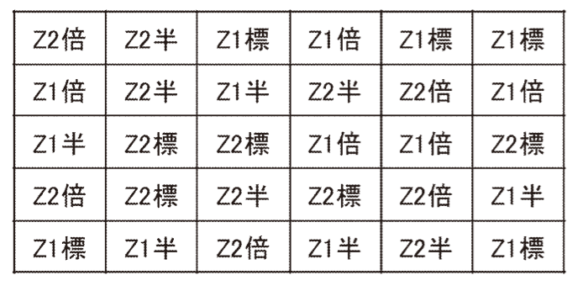
完全無作為化法（complete randomized design）
この実験では「局所」=全体
model<-aov(Zassou1~Shurui+Ryou+Shurui:Ryou,data=D)
aov(Zassou1~Shurui*Ryou,data=D)と同じ意味

Slide 10
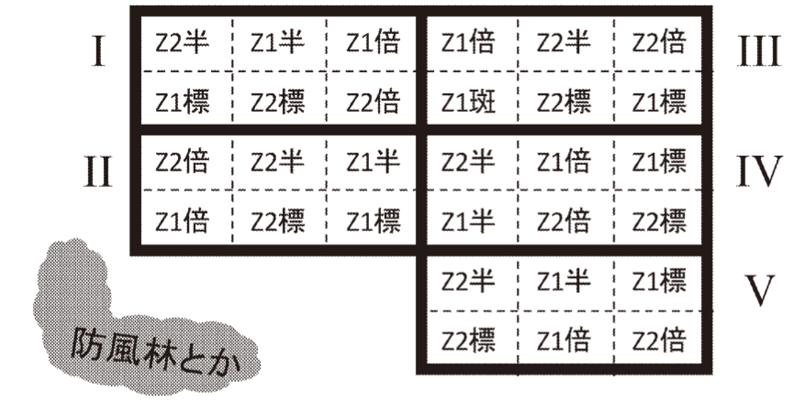
乱塊法（randomized block design）
Hanpuku (I, II, III, IV, V)を因子にできる（実験誤差を制御する余地を拡大）
model<-aov(Zassou1~Hanpuku+Shurui+Ryou+Shurui:Ryou,data=D)

Slide 11
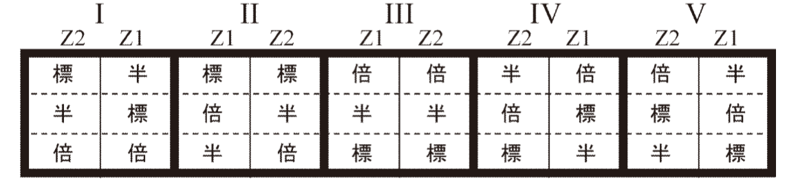
分割区法（split-plot design）
乱塊法よりも効率アップを図りたい場合に、要因の階層構造（1次効果、2次効果、、、）を検討した上で設計する（ランダマイズで起こる余分な手間をちょっと節約）
操作しづらい処理（この例では薬剤の種類、Z1・Z2、区画が小さすぎると薬剤をまきづらくなる。肥料もそう。）を大きな区画（一次要因, Main plot）にまとめ、その中に小さな区画（Subplot）を設ける
Main plotの誤差は大きくなりがち
model<-aov(Zassou1~Hanpuku+Shurui+Ryou+Shurui:Ryou+Error(Hanpuku/Shurui),data=D)
乱塊法と分割区法ではRのコマンドが少し異なる
Main plot内に反復を設ける（別の圃場を使う）とかいろんなパターンがありえるので実験設計の段階からRやAIを用い、適切なモデル化手法を確認するとよい

Slide 12
おさらい：前回の課題3
味・衣の2因子を繰り返しありの二元配置で検定するよう指示しました
つまり同じ人がスコアをつけたのではなく、60行別々の人が食べたとみなした
まずは前回の課題3の解答

Slide 13
前回の課題3の解析（独立2因子の2元配置分散分析）
# 課題3_2（オプション）を読み込み
kadai3_2<-read.delim("kadai3_2_option.tsv", stringsAsFactors=T)
# 繰り返しあり・独立2因子の2元配置分散分析
summary(aov(Score~Aji*Koromo,data=kadai3_2))
ここが*になる
> summary(aov(Score~Aji*Koromo,data=kadai3_2))
Df Sum Sq Mean Sq F value Pr(>F)
Aji 1 184 183.7 3.053 0.0860 .
Koromo 1 50 50.4 0.838 0.3640
Aji:Koromo 1 400 400.4 6.654 0.0125 *
Residuals 56 3370 60.2
---
Signif. codes: 0 '***' 0.001 '**' 0.01 '*' 0.05 '.' 0.1 ' ' 1
Aji:Koromo (味と衣の相互作用)のみ有意になる
この後、因子をAjiKoromoのフラットな1因子に展開し、多重比較を行う

Slide 14
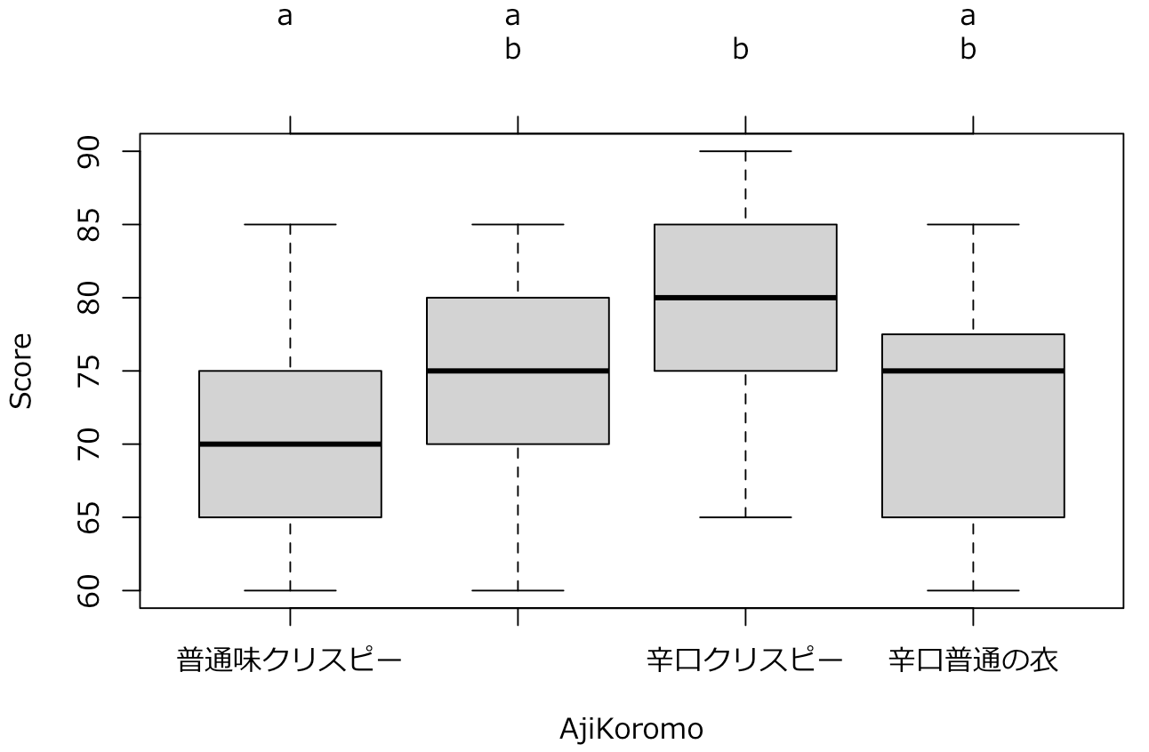
前回の課題3の解析（つづき）
多重比較では、辛口・クリスピーがベストとわかる
ほかの3つから1つを選ぶなら普通味普通の衣を選びたい（これは人により異なるかもだが、老舗なら普通味普通の衣を残すはず）
普通味普通の衣

Slide 15
でも課題3ではちょっと違和感がある
味・衣の2因子を繰り返しありの二元配置で検定するよう指示しました
つまり同じ人がスコアをつけたのではなく、60行別々の人が食べたとみなした
ところで、このような試験では、一人の人が複数または全部の味にスコアをつける場合のほうが多いと想定される
なので15名の評価者（Panel）が2x2=4種類食べたデータにしてみる
まずはシンプルなAjiKoromoで解析してみる

Slide 16
検定方法の選び方（多標本の検定）
それぞれの群の標本データ
等分散を仮定しないWelchのANOVAも考慮できる
正規分布かつ等分散？
Yes
No
パラメトリック検定
ノンパラメトリック検定
対応あり?
対応あり?
Yes
No
Yes
No
反復測定による一元配置分散分析
repeated measures one-way ANOVA
一元配置分散分析
one-way ANOVA
フリードマン検定
Friedman test
クラスカル・ウォリス検定
Kruskal-Wallis test
まずこちらをおさらい
多重比較法

Slide 17
検定の使い分け
尺度＼標本数 | 1標本 | 2標本 |  | 多標本
 |  | 対応あり | 対応なし | 対応あり | 対応なし
比例尺度または間隔尺度 | 1標本t検定 | 対応のあるt検定（1標本t検定）・相関分析・回帰分析 | 対応のないt検定（2標本t検定） | 反復測定一元配置分散分析＋多重比較 | 一元配置分散分析＋多重比較
順序尺度または順序分類尺度 | ウィルコクソンの1標本検定 | ウィルコクソンの符号順位検定（1標本検定）・スピアマンの順位相関 | ウィルコクソンの順位和検定（=マン=ホイットニーのU検定） | フリードマンの検定＋多重比較・マンテル検定 | クラスカル=ウォリスのH検定＋多重比較
名義尺度 | 二項検定・χ2検定 | 符号検定・傾向検定 | フィッシャーの直接確率検定・χ2検定・マンテル =ヘンツェルの検定 | コクランのQ検定・マンテル =ヘンツェルの検定・多変量解析・時系列解析 | 佐藤の無相関検定・χ2検定

Slide 18
反復測定ありの一元配置=対応ありの2元配置=反復なしの2元配置
Aji | Koromo | AjiKoromo | Panel | Score
辛口 | クリスピー | 辛口クリスピー | A | 65
辛口 | クリスピー | 辛口クリスピー | B | 85
辛口 | クリスピー | 辛口クリスピー | C | 75
辛口 | クリスピー | 辛口クリスピー | D | 85
辛口 | クリスピー | 辛口クリスピー | E | 75
辛口 | クリスピー | 辛口クリスピー | F | 80
辛口 | クリスピー | 辛口クリスピー | G | 90
辛口 | クリスピー | 辛口クリスピー | H | 75
辛口 | クリスピー | 辛口クリスピー | I | 85
辛口 | クリスピー | 辛口クリスピー | J | 65
辛口 | クリスピー | 辛口クリスピー | K | 75
辛口 | クリスピー | 辛口クリスピー | L | 85
辛口 | クリスピー | 辛口クリスピー | M | 80
辛口 | クリスピー | 辛口クリスピー | N | 85
辛口 | クリスピー | 辛口クリスピー | O | 90
普通味 | クリスピー | 普通味クリスピー | A | 65
普通味 | クリスピー | 普通味クリスピー | B | 70
普通味 | クリスピー | 普通味クリスピー | C | 80
普通味 | クリスピー | 普通味クリスピー | D | 75
普通味 | クリスピー | 普通味クリスピー | E | 70
普通味 | クリスピー | 普通味クリスピー | F | 60
普通味 | クリスピー | 普通味クリスピー | G | 65
普通味 | クリスピー | 普通味クリスピー | H | 70
普通味 | クリスピー | 普通味クリスピー | I | 85
普通味 | クリスピー | 普通味クリスピー | J | 60
普通味 | クリスピー | 普通味クリスピー | K | 65
普通味 | クリスピー | 普通味クリスピー | L | 75
普通味 | クリスピー | 普通味クリスピー | M | 70
普通味 | クリスピー | 普通味クリスピー | N | 80
普通味 | クリスピー | 普通味クリスピー | O | 75
辛口 | 普通の衣 | 辛口普通の衣 | A | 70
辛口 | 普通の衣 | 辛口普通の衣 | B | 65
これは反復測定ありの一元配置となる。実質的には対応ありの2元配置=反復なしの2元配置とも同じになる
AjiKoromo（味と衣を展開したもの）
Panel=A-Oの15名（課題3では「別々の人」とした）（つまり対応がある）
パネルA-Oの15名が4種類を食べてスコア付けしたデータ

Slide 19
ANOVAのコマンドは前回さらっと説明した
# 課題3_2（オプション）を読み込み
kadai3_2<-read.delim("kadai3_2_option.tsv", stringsAsFactors=T)
# 対応ありの2元配置分散分析=繰り返しありの1元配置分散分析
summary(aov(Score~AjiKoromo+Panel,data=kadai3_2))
ここが+になる
AjiKoromo（2x2=4種類の味と衣の組合せ）間に差あり
Panel（評価者A-O）の間に差あり
> summary(aov(Score~AjiKoromo+Panel,data=kadai3_2))
Df Sum Sq Mean Sq F value Pr(>F)
AjiKoromo 3 634.6 211.53 6.659 0.000884 ***
Panel 14 2035.8 145.42 4.578 0.0000615 ***
Residuals 42 1334.2 31.77
---
Signif. codes: 0 '***' 0.001 '**' 0.01 '*' 0.05 '.' 0.1 ' ' 1

Slide 20
より複雑な、繰り返しありの2元配置+パネルを考慮（合計3因子）でもできる
Aji | Koromo | AjiKoromo | Panel | Score
辛口 | クリスピー | 辛口クリスピー | A | 65
辛口 | クリスピー | 辛口クリスピー | B | 85
辛口 | クリスピー | 辛口クリスピー | C | 75
辛口 | クリスピー | 辛口クリスピー | D | 85
辛口 | クリスピー | 辛口クリスピー | E | 75
辛口 | クリスピー | 辛口クリスピー | F | 80
辛口 | クリスピー | 辛口クリスピー | G | 90
辛口 | クリスピー | 辛口クリスピー | H | 75
辛口 | クリスピー | 辛口クリスピー | I | 85
辛口 | クリスピー | 辛口クリスピー | J | 65
辛口 | クリスピー | 辛口クリスピー | K | 75
辛口 | クリスピー | 辛口クリスピー | L | 85
辛口 | クリスピー | 辛口クリスピー | M | 80
辛口 | クリスピー | 辛口クリスピー | N | 85
辛口 | クリスピー | 辛口クリスピー | O | 90
普通味 | クリスピー | 普通味クリスピー | A | 65
普通味 | クリスピー | 普通味クリスピー | B | 70
普通味 | クリスピー | 普通味クリスピー | C | 80
普通味 | クリスピー | 普通味クリスピー | D | 75
普通味 | クリスピー | 普通味クリスピー | E | 70
普通味 | クリスピー | 普通味クリスピー | F | 60
普通味 | クリスピー | 普通味クリスピー | G | 65
普通味 | クリスピー | 普通味クリスピー | H | 70
普通味 | クリスピー | 普通味クリスピー | I | 85
普通味 | クリスピー | 普通味クリスピー | J | 60
普通味 | クリスピー | 普通味クリスピー | K | 65
普通味 | クリスピー | 普通味クリスピー | L | 75
普通味 | クリスピー | 普通味クリスピー | M | 70
普通味 | クリスピー | 普通味クリスピー | N | 80
普通味 | クリスピー | 普通味クリスピー | O | 75
辛口 | 普通の衣 | 辛口普通の衣 | A | 70
辛口 | 普通の衣 | 辛口普通の衣 | B | 65
Aji
Koromo
の繰り返しありの2元配置
かつPanel=A-Oの15名（課題3では「別々の人」とした）
パネルA-Oの15名が2x2=4種類を食べてスコア付けしたデータ

Slide 21
2元配置（くり返しあり）+Panelの差（合計3因子）を考慮して分析できる（分散分析の強み）
# 課題3_2（オプション）を読み込み
kadai3_2<-read.delim("kadai3_2_option.tsv", stringsAsFactors=T)
# 独立2因子・繰り返しありの2元配置分散分析+パネルの対応（反復測定）を考慮
summary(aov(Score~Aji*Koromo+Panel,data=kadai3_2))
因子は3つ
ここは*
ここは+
> summary(aov(Score~Aji*Koromo+Panel,data=kadai3_2))
Df Sum Sq Mean Sq F value Pr(>F)
Aji 1 183.7 183.7 5.785 0.020652 *
Koromo 1 50.4 50.4 1.587 0.214692
Panel 14 2035.8 145.4 4.578 0.0000615 ***
Aji:Koromo 1 400.4 400.4 12.605 0.000964 ***
Residuals 42 1334.2 31.8
Aji間に差あり、Aji-Koromoに相互作用あり
Panel（評価者A-O）の間に差あり
Panel要因の分散を差し引けたことで、Aji間が有意となった
このように考え得る変動を考慮し（分散を分割していくことで）、影響を与える要因をより精度良く検出できる。これが分散分析の強み
summary(aov(Score~Aji*Koromo+Panel,data=kadai3_2))
は
summary(aov(Score~Aji+Koromo+Aji:Koromo+Panel,data=kadai3_2))
と同じ

Slide 22
同じ結果を与えるが、以下のコマンドでも良い
Error（誤差）となる部分（この例ではPanelが関連する部分）を明示する方法。Panelの違いに興味が無い場合は以下のようにする。分散分析表から結果が除かれるが本体部分は同じになる。
summary(aov(Score~Aji*Koromo+Error(Panel,Panel:Aji, Panel:Koromo, Panel:Aji:Koromo),data=kadai3_2))
> summary(aov(Score~Aji*Koromo+Error(Panel,Panel:Aji, Panel:Koromo, Panel:Aji:Koromo),data=kadai3_2))
Error: Panel
Df Sum Sq Mean Sq F value Pr(>F)
Residuals 14 2036 145.4
Error: Within
Df Sum Sq Mean Sq F value Pr(>F)
Aji 1 183.7 183.7 5.785 0.020652 *
Koromo 1 50.4 50.4 1.587 0.214692
Aji:Koromo 1 400.4 400.4 12.605 0.000964 ***
Residuals 42 1334.2 31.8
---
2因子以上あって、そのうち一つの因子で多重比較（Tukey-Kramer）をしたいときにはこのようなaov（）でモデルを求めると単純な多重比較より有意になりやすくなる。冒頭の実験計画も参照。

Slide 23
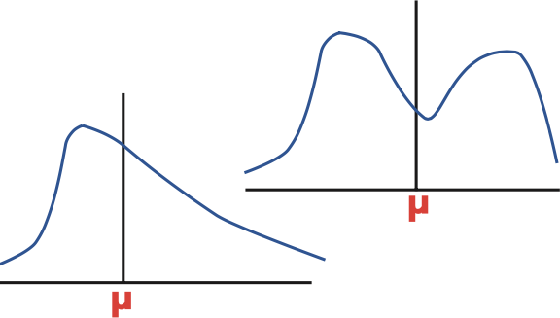
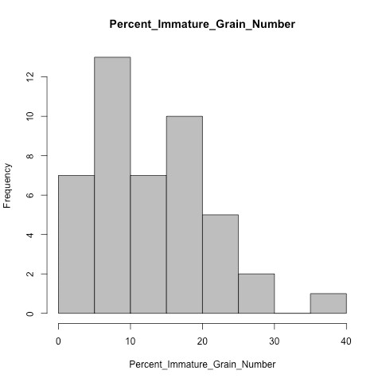
正規性
パラメトリック検定
  母集団の分布が正規分布と仮定
ノンパラメトリック検定
  母集団の分布には仮定がない
正規分布しているかどうかは、正規性の検定（この授業ではShapiro-Wilk検定・Kolmogorov-Smirnov検定）が使える
満たさない場合、適切な変換を行うとパラメトリックでできる場合がある
ただし、nが小さい場合は分からない・分かるはずがない（正規分布とみなされる場合は多い）
ノンパラメトリック検定は正規性を要求しない
%でありがちな頻度分布

Slide 24
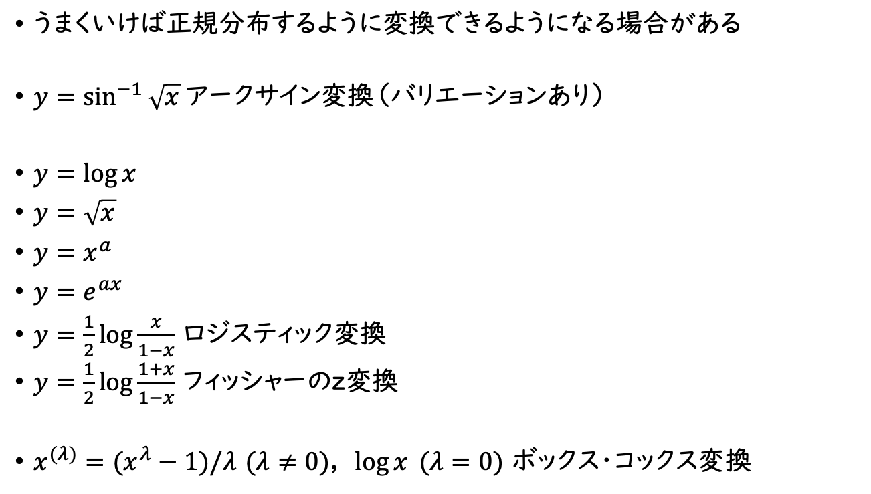
変換の例
うまくいけば正規分布するように変換できるようになる場合がある
$y=\sin^{−1}{\sqrt{x}}$ アークサイン変換（バリエーションあり）
$y=\log{x}$
$y=\sqrt{x}$
$y=x^{a}$
$y=e^{ax}$
$y=\frac{1}{2}\log{\frac{x}{1−x}}$ ロジスティック変換
$y=\frac{1}{2}\log{\frac{1+x}{1−x}}$ フィッシャーのz変換
$x^{(λ)}=(x^{λ}−1)/λ$ $(λ≠0)$, $\log{x} (λ=0)$ ボックス・コックス変換

Slide 25
母平均の検定・対応のある2群の平均値の比較
1群のサンプル
対応のある2群のサンプル
2群の差を取り，母平均=0?の問題に変換
未知
母分散
既知?
t 検定
既知
z 検定
（レアケース）

Slide 26
独立2群の平均値の比較
2群のサンプル
等分散
独立2群のt 検定
（等分散）
(Studentのt検定)
未知
母分散
既知?
正規分布
する？
等分散?
（F検定）
既知
しない
不等分散
z 検定
（レアケース）
ノンパラメトリック検定へ
Welch の方法によるt検定

Slide 27
検定方法の選び方（3群以上）
3群以上のサンプル
等分散
正規分布
する？
等分散?
（バートレット検定）
分散分析（ANOVA）
多重比較
しない
不等分散
ノンパラメトリック検定へ
Welch の等分散を仮定しないANOVA
多重比較

Slide 28
パラメトリックではないデータ
これまでの検定は正規分布（&しばしば等分散）を仮定
データは計量尺度（パラメトリック）
そうでない場合は？（ノンパラメトリック）
  分布が歪んでいる、偏っている
  順序尺度（ランク）
  名義尺度（血液型・メンデルの法則など）
正規分布でなくてもできる検定法がある

Slide 29
検定の使い分け
尺度＼標本数 | 1標本 | 2標本 |  | 多標本
 |  | 対応あり | 対応なし | 対応あり | 対応なし
比例尺度または間隔尺度 | 1標本t検定 | 対応のあるt検定（1標本t検定）・相関分析・回帰分析 | 対応のないt検定（2標本t検定） | 反復測定一元配置分散分析＋多重比較 | 一元配置分散分析＋多重比較
順序尺度または順序分類尺度 | ウィルコクソンの1標本検定 | ウィルコクソンの符号順位検定（1標本検定）・スピアマンの順位相関 | ウィルコクソンの順位和検定（=マン=ホイットニーのU検定） | フリードマンの検定＋多重比較・マンテル検定 | クラスカル=ウォリスのH検定＋多重比較
名義尺度 | 二項検定・χ2検定 | 符号検定・傾向検定 | フィッシャーの直接確率検定・χ2検定・マンテル =ヘンツェルの検定 | コクランのQ検定・マンテル =ヘンツェルの検定・多変量解析・時系列解析 | 佐藤の無相関検定・χ2検定

Slide 30
検定の使い分け
尺度＼標本数 | 1標本 | 2標本 |  | 多標本
 |  | 対応あり | 対応なし | 対応あり | 対応なし
比例尺度または間隔尺度 | 1標本t検定 | 対応のあるt検定（1標本t検定）・相関分析・回帰分析 | 対応のないt検定（2標本t検定） | 反復測定一元配置分散分析＋多重比較 | 一元配置分散分析＋多重比較
順序尺度または順序分類尺度 | ウィルコクソンの1標本検定 | ウィルコクソンの符号順位検定（1標本検定）・スピアマンの順位相関 | ウィルコクソンの順位和検定（=マン=ホイットニーのU検定） | フリードマンの検定＋多重比較・マンテル検定 | クラスカル=ウォリスのH検定＋多重比較
名義尺度 | 二項検定・χ2検定 | 符号検定・傾向検定 | フィッシャーの直接確率検定・χ2検定・マンテル =ヘンツェルの検定 | コクランのQ検定・マンテル =ヘンツェルの検定・多変量解析・時系列解析 | 佐藤の無相関検定・χ2検定
前回まで
今日はここ
この授業では扱わない

Slide 31
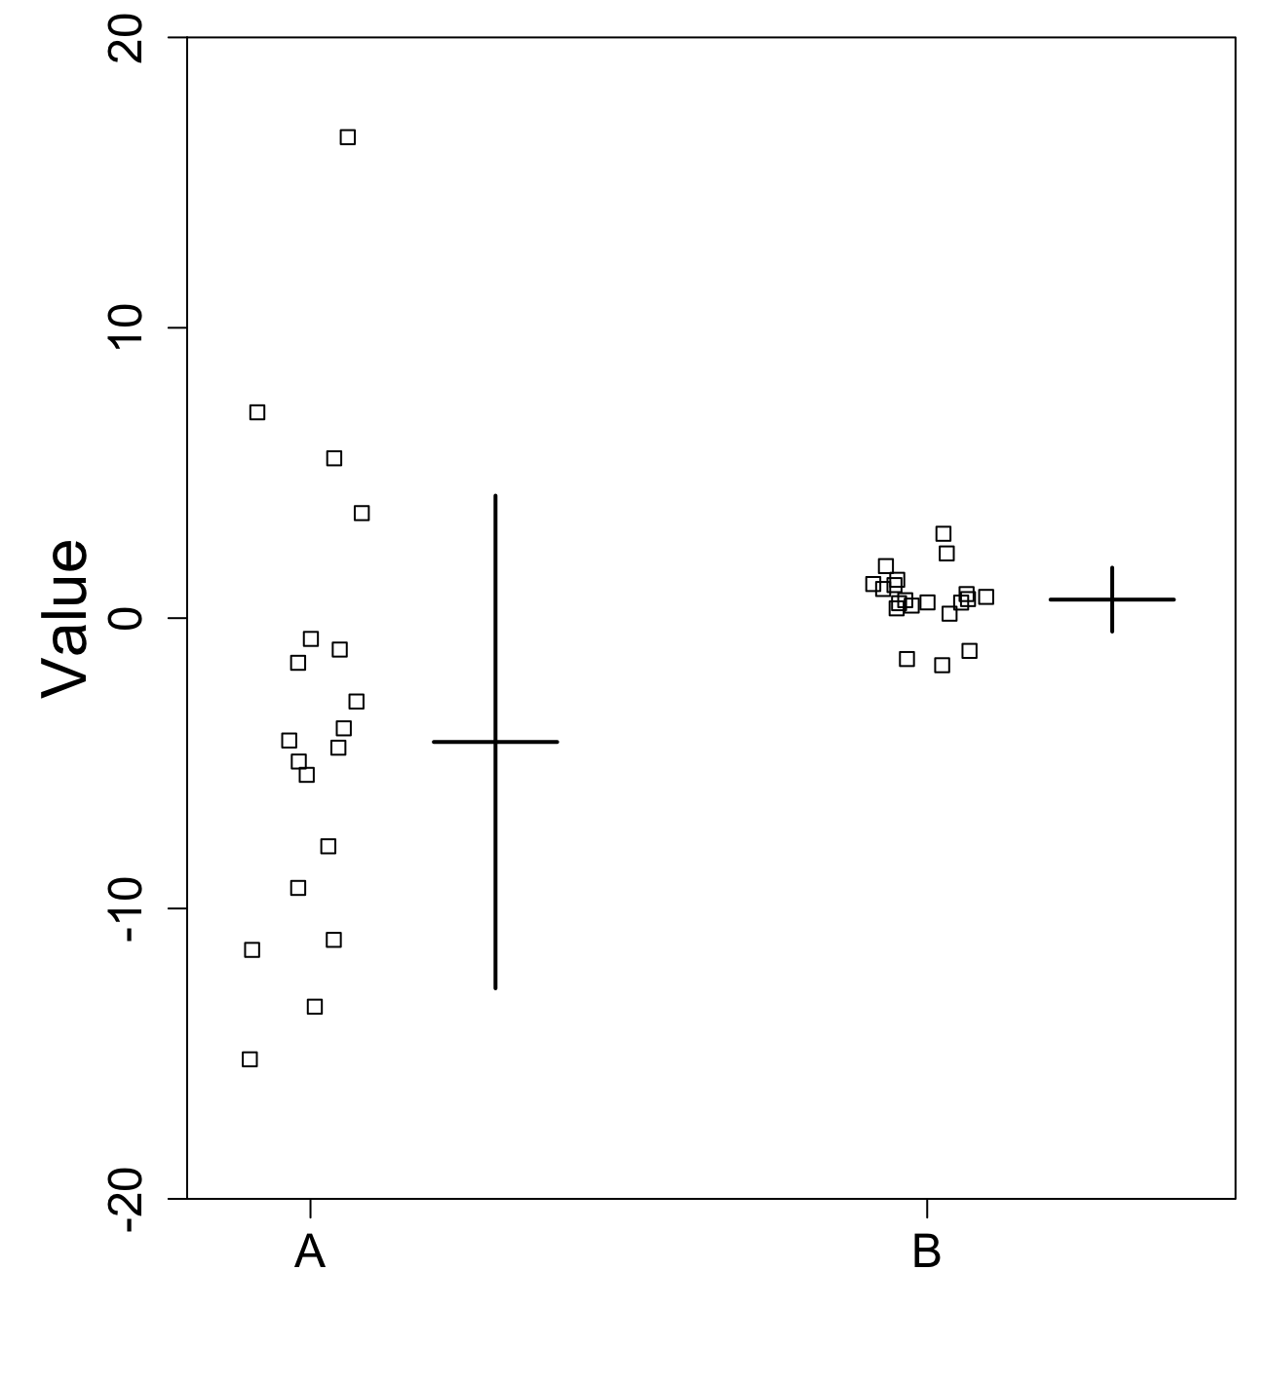
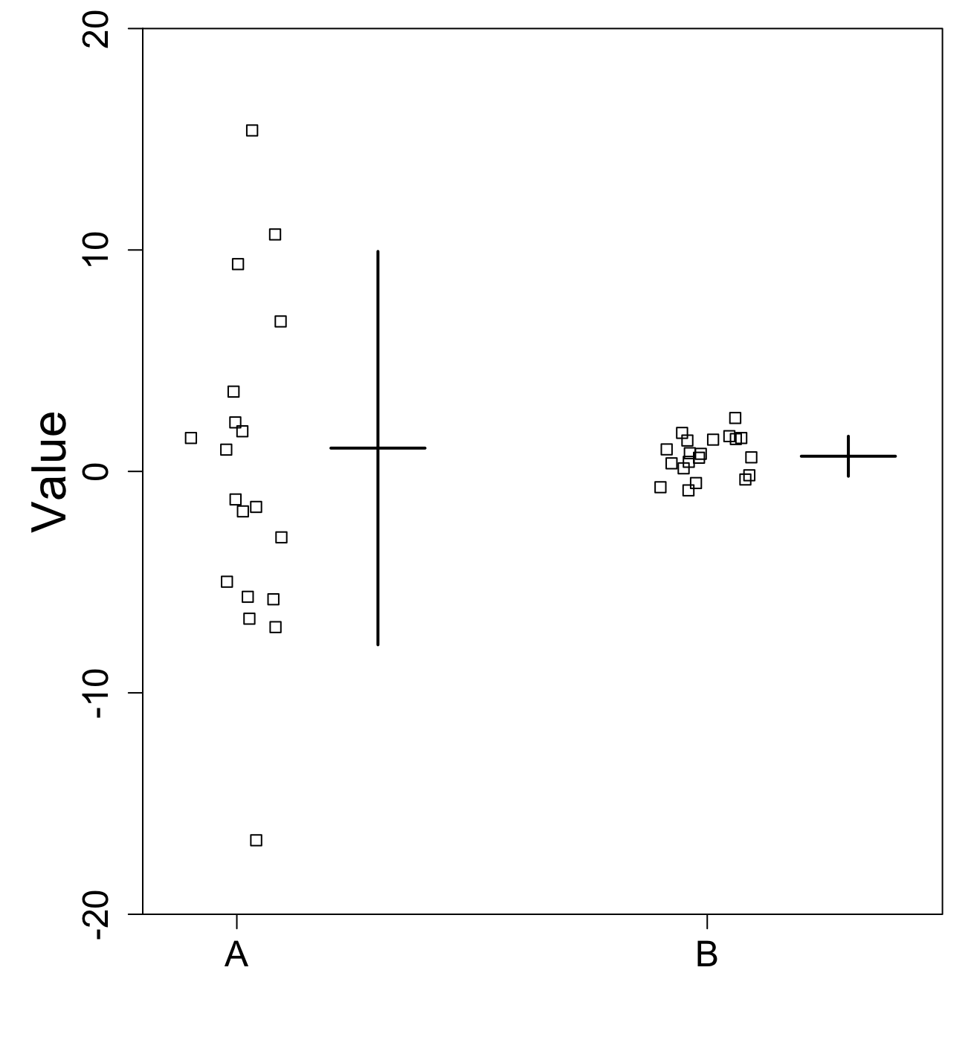
ノンパラでもヤバい例
ノンパラメトリック検定では、代表値として、平均ではなく、中央値に着目するイメージ
今日の方法は順位に変換する方法
分散が極端に異なると、ちょっとした違いで間違って差がある、という結果になる

Slide 32
t検定に相当するノンパラ検定では「順位」に変換してから解析する=ウィルコクソンの＊検定
ウィルコクソンの符号順位検定（1標本検定）
↓
1標本または対応ありのt検定に対応
ウィルコクソンの順位和検定（=マン=ホイットニーのU検定）
↓
対応なし（独立2標本）のt検定に対応
ノンパラメトリック検定は、パラメトリックデータに適用してもOK
平均ではなく、分布の中央がどこか、が分布の代表値になるイメージ

Slide 33
参考：血圧のグレード（ヒト）
分 類 | 収縮期血圧 | 拡張期血圧
理想的血圧 | １２０未満 | ８０未満
正 常 | １２０未満 | ８０未満
正常高値 | １２０～１２９ | ８０未満
高値血圧 | １３０～１３９ | ８０～８９
グレード１高血圧 | １４０～１５９ | ９０～９９
サブグループ ：境界域 | １４０～１４９ | ９０～９４
グレード２高血圧 | １６０～１７９ | １００～１０９
グレード３高血圧 | １８０以上 | １１０以上
収縮期高血圧 | １４０以上 | ９０未満
サブグループ ：境界域高血圧 | １４０～１４９ | ９０未満
http://www.mikinaika.com/junkanki/ht.html

Slide 34
順序尺度データの例（対応あり）
薬剤投与前後の収縮期血圧のグレード
被験者 | 投与前 | 投与2週後
1 | 11 | 10
2 | 12 | 10
3 | 12 | 10
4 | 13 | 11
5 | 14 | 11
正規分布、等分散の前提を満たさない計量尺度データ（対応あり）👉ノンパラメトリック検定

Slide 35
検定の使い分け
尺度＼標本数 | 1標本 | 2標本 |  | 多標本
 |  | 対応あり | 対応なし | 対応あり | 対応なし
比例尺度または間隔尺度 | 1標本t検定 | 対応のあるt検定（1標本t検定）・相関分析・回帰分析 | 対応のないt検定（2標本t検定） | 反復測定一元配置分散分析＋多重比較 | 一元配置分散分析＋多重比較
順序尺度または順序分類尺度 | ウィルコクソンの1標本検定 | ウィルコクソンの符号順位検定（1標本検定）・スピアマンの順位相関 | ウィルコクソンの順位和検定（=マン=ホイットニーのU検定） | フリードマンの検定＋多重比較・マンテル検定 | クラスカル=ウォリスのH検定＋多重比較
名義尺度 | 二項検定・χ2検定 | 符号検定・傾向検定 | フィッシャーの直接確率検定・χ2検定・マンテル =ヘンツェルの検定 | コクランのQ検定・マンテル =ヘンツェルの検定・多変量解析・時系列解析 | 佐藤の無相関検定・χ2検定

Slide 36
順序尺度データの例（対応あり）
薬剤投与前後の収縮期血圧のグレード
被験者 | 投与前 | 投与2週後
1 | 11 | 10
2 | 12 | 10
3 | 12 | 10
4 | 13 | 11
5 | 14 | 11
正規分布、等分散の前提を満たさない計量尺度データ（対応あり）👉ノンパラメトリック検定
ウィルコクソンの符号順位検定を用いて薬剤の効果を検定する
（詳細は自習とします）

Slide 37
順序尺度データの例（対応なし）
薬剤投与後の収縮期血圧のグレード
A剤投与群
11
12
12
13
14
B剤投与群
10
10
10
11
11
正規分布、等分散の前提を満たさない計量尺度データ（対応なし）👉ノンパラメトリック検定

Slide 38
検定の使い分け
尺度＼標本数 | 1標本 | 2標本 |  | 多標本
 |  | 対応あり | 対応なし | 対応あり | 対応なし
比例尺度または間隔尺度 | 1標本t検定 | 対応のあるt検定（1標本t検定）・相関分析・回帰分析 | 対応のないt検定（2標本t検定） | 反復測定一元配置分散分析＋多重比較 | 一元配置分散分析＋多重比較
順序尺度または順序分類尺度 | ウィルコクソンの1標本検定 | ウィルコクソンの符号順位検定（1標本検定）・スピアマンの順位相関 | ウィルコクソンの順位和検定（=マン=ホイットニーのU検定） | フリードマンの検定＋多重比較・マンテル検定 | クラスカル=ウォリスのH検定＋多重比較
名義尺度 | 二項検定・χ2検定 | 符号検定・傾向検定 | フィッシャーの直接確率検定・χ2検定・マンテル =ヘンツェルの検定 | コクランのQ検定・マンテル =ヘンツェルの検定・多変量解析・時系列解析 | 佐藤の無相関検定・χ2検定

Slide 39
順序尺度データの例（対応なし）
薬剤投与後の収縮期血圧のグレード
A剤投与群
11
12
12
13
14
B剤投与群
10
10
10
11
11
対応なしt検定と類似
正規分布、等分散の前提を満たさない計量尺度データ（対応なし）👉ノンパラメトリック検定
薬剤の間に差があるのか？このデータでウィルコクソンの順位和検定をやってみる

Slide 40
順位の求め方
全部いっしょにする
ここから順位をフェアなやり方で求める（タイの場合はその平均の順位を取る）
1, 2位がタイの場合は２人とも1.5
1, 2, 3位がタイの場合は3人とも2
1, 2, 3, 4位がタイの場合は4人とも2.5
という感じで求める。
（順位は首位から最下位まで均一に１人ずついる、という分布が仮定されているため）
元データ
11
12
12
13
14
10
10
10
11
11
# | 並べ替え | Rank
1 | 10 | 2
2 | 10 | 2
3 | 10 | 2
4 | 11 | 5
5 | 11 | 5
6 | 11 | 5
7 | 12 | 7.5
8 | 12 | 7.5
9 | 13 | 9
10 | 14 | 10

Slide 41
順位和の計算
$k$番目から$g$個が同位の時：平均順位 $r=\left(k−1\right)+\frac{g+1}{2}$
グレード10の順位： ｒ＝（1－1）＋（3＋1）／2＝ 2
グレード11の順位： ｒ＝（4－1）＋（3＋1）／2＝ 5
グレード12の順位： ｒ＝（7－1）＋（2＋1）／2＝7.5
グレード13の順位： ｒ＝（9－1）＋（1＋1）／2＝9
グレード14の順位： ｒ＝（10－1）＋（1＋1）／2＝10
1-3位
4-6位
7-8位
9位
10位

Slide 42
順位和の計算
ランク（順位） | 2 | 5 | 7.5 | 9 | 10
グレード | 10 | 11 | 12 | 13 | 14 | 計 | 順位和 | 順位平均
A剤投与群の例数 | 0 | 1 | 2 | 1 | 1 | 5 | 39 | 7.8
B剤投与群の例数 | 3 | 2 | 0 | 0 | 0 | 5 | 16 | 3.2
計 | 3 | 3 | 2 | 1 | 1 | 10 | 55 | 5.5
A剤投与群の順位和=2*0 + 5*1 + 7.5*2 + 9*1 + 10*1 =39
B財投与群の順位和=2*3 + 5*2 = 16

Slide 43
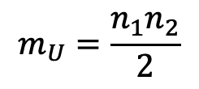
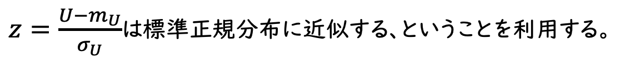
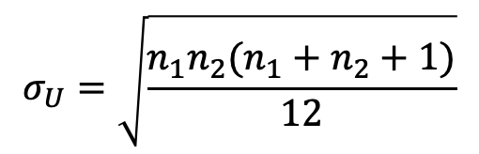
ウィルコクソンの順位和検定
前のスライドまでで求めた順位を使うと
$z=\frac{U−m_{U}}{σ_{U}}$は標準正規分布に近似する、ということを利用する。
ただし
$$m_{U}=\frac{n_{1}n_{2}}{2}$$
$$σ_{U}=\sqrt{\frac{n_{1}n_{2}(n_{1}+n_{2}+1)}{12}}$$
等価であるマン=ホイットニーのU検定で説明します

Slide 44
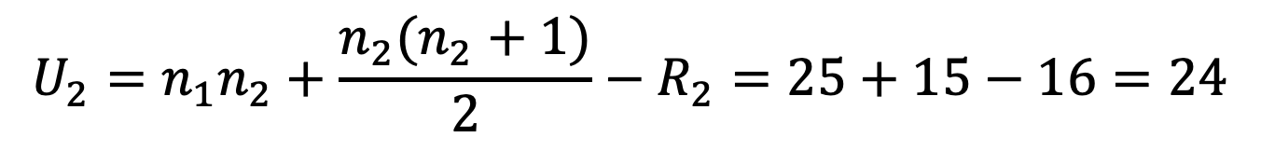
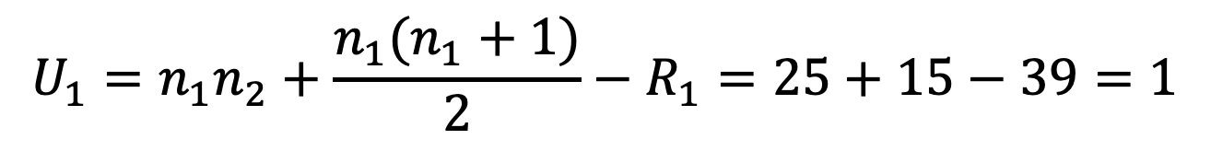
マン=ホイットニーのU検定
A剤：標本サイズn1=5, R1（順位和）=39
B剤：標本サイズn2=5, R2（順位和）=16
$$U_{1}=n_{1}n_{2}+\frac{n_{1}(n_{1}+1)}{2}−R_{1}=25+15−39=1$$
$$U_{2}=n_{1}n_{2}+\frac{n_{2}(n_{2}+1)}{2}−R_{2}=25+15−16=24$$
U1, U2のうち小さいほうのU1=1に着目し、数表を見る
U1, U2の最大値は2標本のサイズの積（この例では5*5=25）

Slide 45
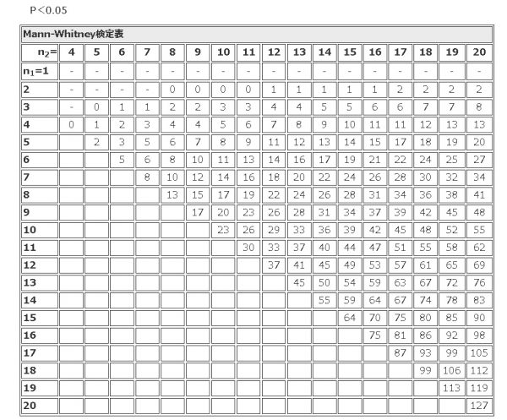
U検定の数表
n1=5, n2=5の場合の危険率0.05の値は2
U1=1は2よりも小さく、帰無仮説は棄却される（ちなみにp=0.0182）
＝A剤とB剤には差があると言える
参考：nが大きい場合は正規分布を用いて確率を計算する（前のスライドの式を用いてZ検定に帰結させる）

Slide 46
Rでは
授業.Rmd
exercise1.tsv
# データ読み込み
exercise1 <- read.delim("exercise1.tsv", stringsAsFactors=TRUE)
summary(exercise1) #読み込まれたかを確認
> summary(exercise1)
Yaku Grade
A:5 Min. :10.00
B:5 1st Qu.:10.25
Median :11.00
Mean :11.40
3rd Qu.:12.00
Max. :14.00

Slide 47
このデータは正規分布を満たさない
# YakuごとにGradeが正規分布するかをShapiro-Wilk検定
tapply(exercise1$Grade,exercise1$Yaku,shapiro.test)
$A
Shapiro-Wilk normality test
data: X[[i]]
W = 0.96086, p-value = 0.814
$B
Shapiro-Wilk normality test
data: X[[i]]
W = 0.68403, p-value = 0.00647

Slide 48
t検定に酷似した関数を用いる
t検定のt.testの部分をwilcox.testに置き換える
# ウィルコクソンの順位和検定
wilcox.test(exercise1$Grade ~ exercise1$Yaku, paired=FALSE, alternative = "two.sided")
> wilcox.test(exercise1$Grade ~ exercise1$Yaku, paired=FALSE, alternative = "two.sided")
Wilcoxon rank sum test with continuity correction
data: exercise1$Grade by exercise1$Yaku
W = 24, p-value = 0.01812
alternative hypothesis: true location shift is not equal to 0
Warning message:
In wilcox.test.default(x = c(11L, 12L, 12L, 13L, 14L), y = c(10L, :
cannot compute exact p-value with ties
p=0.01812<0.05
警告は無視: タイ（同じ値）があるのでちゃんと計算できないと言っている

Slide 49
Rコマンドは似ているので強引にt検定もできるが適切ではない
# t検定（正規性を満たさないので適切ではない）
t.test(exercise1$Grade ~ exercise1$Yaku, paired=FALSE, alternative = "two.sided")
> t.test(exercise1$Grade ~ exercise1$Yaku, paired=FALSE, alternative = "two.sided")
Welch Two Sample t-test
data: exercise1$Grade by exercise1$Yaku
t = 3.5355, df = 5.7528, p-value = 0.01317
alternative hypothesis: true difference in means between group A and group B is not equal to 0
95 percent confidence interval:
0.6012717 3.3987283
sample estimates:
mean in group A mean in group B
12.4 10.4
一応p値が出てくる

Slide 50
t検定が使えるデータでもノンパラを試す
カジカの体重データを生成したコード
乱数を使っている。今回はが、set.seed()で初期化していないので毎回異なるデータが生成される
# AとBのカジカの体重データを生成
# A n=36, 平均62.6, 不偏分散15.3(標準偏差sqrt(15.3))
x1<-rnorm(36,mean=62.6,sd=sqrt(15.3))
# x1の平均と不偏分散を確認する
mean(x1)
var(x1)
# B n=43, 平均64.5, 不偏分散16.2(標準偏差sqrt(16.2))
x2<-rnorm(43,mean=64.5,sd=sqrt(16.2))
# x2の平均と不偏分散を確認する
mean(x2)
var(x2)
# 正規分布かをチェック
shapiro.test(x1)
shapiro.test(x2)
# 等分散のチェック
var.test(x1,x2)

Slide 51
t.test()とwilcox.test()を実行
このコードをコンソールで何度か実行してみる。
# AとBのカジカの体重データを生成
# A n=36, 平均62.6, 不偏分散15.3(標準偏差sqrt(15.3))
x1<-rnorm(36,mean=62.6,sd=sqrt(15.3))
# x1の平均と不偏分散を確認する
mean(x1)
var(x1)
# B n=43, 平均64.5, 不偏分散16.2(標準偏差sqrt(16.2))
x2<-rnorm(43,mean=64.5,sd=sqrt(16.2))
# x2の平均と不偏分散を確認する
mean(x2)
var(x2)
# 正規分布かをチェック
shapiro.test(x1)
shapiro.test(x2)
# 等分散のチェック
var.test(x1,x2)
# 等分散を仮定しない独立2群のt検定
t.test(x1,x2)
# Wilcoxonの順位和検定
wilcox.test(x1,x2)
> # 等分散を仮定しない独立2群のt検定
> t.test(x1,x2)
Welch Two Sample t-test
data: x1 and x2
t = -1.2406, df = 76.191, p-value = 0.2186
alternative hypothesis: true difference in means is not equal to 0
95 percent confidence interval:
-3.0627585 0.7116321
sample estimates:
mean of x mean of y
63.08263 64.25820
> # Wilcoxonの順位和検定
> wilcox.test(x1,x2)
Wilcoxon rank sum exact test
data: x1 and x2
W = 660, p-value = 0.2655
alternative hypothesis: true location shift is not equal to 0
>

Slide 52
t.test()とwilcox.test()を実行
> # 等分散を仮定しない独立2群のt検定
> t.test(x1,x2)
Welch Two Sample t-test
data: x1 and x2
t = -1.2406, df = 76.191, p-value = 0.2186
alternative hypothesis: true difference in means is not equal to 0
95 percent confidence interval:
-3.0627585 0.7116321
sample estimates:
mean of x mean of y
63.08263 64.25820
> # Wilcoxonの順位和検定
> wilcox.test(x1,x2)
Wilcoxon rank sum exact test
data: x1 and x2
W = 660, p-value = 0.2655
alternative hypothesis: true location shift is not equal to 0
実行の一例
ノンパラ（Wilcoxon）のほうがp値が大きくなる（有意になりにくい、感度が低い)傾向がある。
ただし感度の差はそれほど大きくない。

Slide 53
ノンパラ（続き）に戻ります

Slide 54
多標本の検定
ある要因によるK個（3以上）の群間に差があるのか？
分散分析（Analysis of Variance, ANOVA)
  データは正規分布に従い、等分散であることを仮定
  データは計量尺度
  “パラメトリック法”
多群の比較のノンパラメトリック版もある

Slide 55
検定方法の選び方（多標本の検定）
それぞれの群の標本データ
等分散を仮定しないWelchのANOVAも考慮できる
正規分布かつ等分散？
Yes
No
パラメトリック検定
ノンパラメトリック検定
対応あり?
対応あり?
Yes
No
Yes
No
反復測定による一元配置分散分析
repeated measures one-way ANOVA
一元配置分散分析
one-way ANOVA
フリードマン検定
Friedman test
クラスカル・ウォリス検定
Kruskal-Wallis test
次はこちら
多重比較法

Slide 56
順序尺度データ 対応あり
薬剤投与前後の収縮期血圧のグレード
正規分布、等分散の前提を満たさない計量尺度データ（対応あり）👉ノンパラメトリック検定
反復測定一元配置分散分析のノンパラ版
被験者 | 投与前 | 投与1週後 | 投与2週後
1 | 11 | 8 | 6
2 | 12 | 9 | 7
3 | 12 | 10 | 8
4 | 13 | 10 | 8
5 | 14 | 11 | 9

Slide 57
検定の使い分け
尺度＼標本数 | 1標本 | 2標本 |  | 多標本
 |  | 対応あり | 対応なし | 対応あり | 対応なし
比例尺度または間隔尺度 | 1標本t検定 | 対応のあるt検定（1標本t検定）・相関分析・回帰分析 | 対応のないt検定（2標本t検定） | 反復測定一元配置分散分析＋多重比較 | 一元配置分散分析＋多重比較
順序尺度または順序分類尺度 | ウィルコクソンの1標本検定 | ウィルコクソンの符号順位検定（1標本検定）・スピアマンの順位相関 | ウィルコクソンの順位和検定（=マン=ホイットニーのU検定） | フリードマンの検定＋多重比較・マンテル検定 | クラスカル=ウォリスのH検定＋多重比較
名義尺度 | 二項検定・χ2検定 | 符号検定・傾向検定 | フィッシャーの直接確率検定・χ2検定・マンテル =ヘンツェルの検定 | コクランのQ検定・マンテル =ヘンツェルの検定・多変量解析・時系列解析 | 佐藤の無相関検定・χ2検定

Slide 58
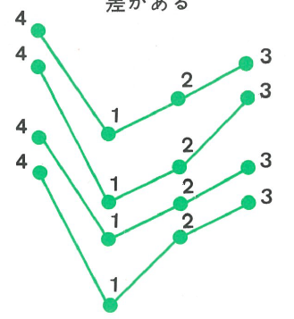
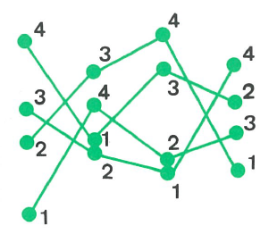
Friedman検定
10 10 10 10
16 4 8 12
順位和が一定
順位和に偏り
差があるとは言えない
群間に差がある

Slide 59
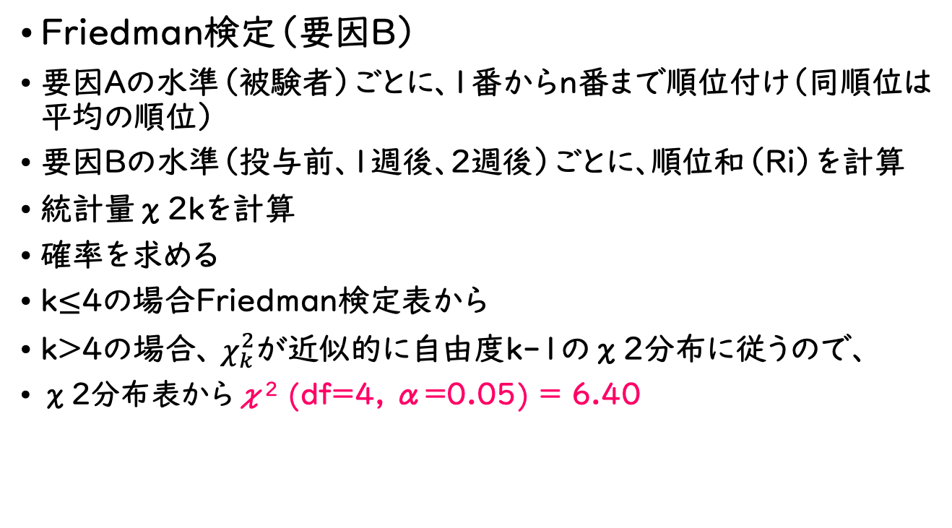
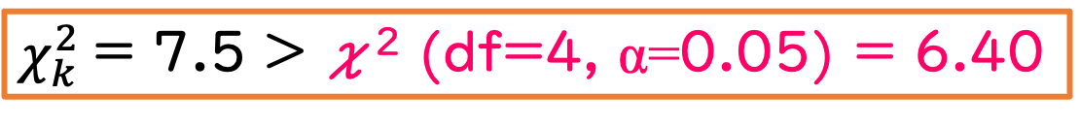
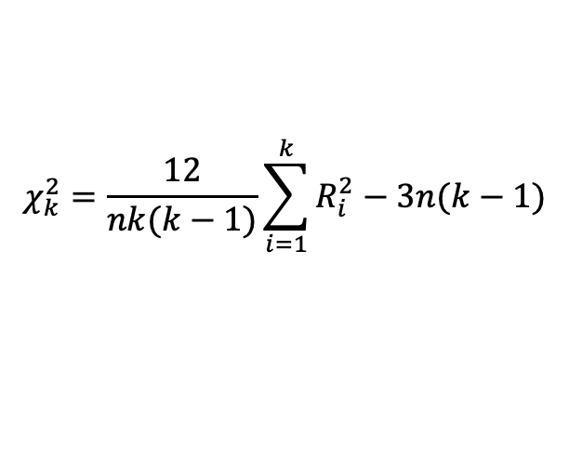
統計量の計算
n行（要因A）k列（要因B）のデータ
Friedman検定（要因B）
要因Aの水準（被験者）ごとに、１番からn番まで順位付け（同順位は平均の順位）
要因Bの水準（投与前、1週後、2週後）ごとに、順位和（Ri）を計算
統計量χ2kを計算
確率を求める
k≤4の場合Friedman検定表から
k>4の場合、 $χ_{k}^{2}$が近似的に自由度k-1のχ2分布に従うので、
χ2分布表からχ² (df=4, α=0.05) = 6.40
$$χ_{k}^{2}=\frac{12}{nk(k−1)}\sum_{i=1}^{k}{R_{i}^{2}}−3n(k−1)$$
群間の偏りを表す
Χ²分布に近似させるための補正項
$χ_{k}^{2}$= 7.5 > χ² (df=4, α=0.05) = 6.40
投与後の時間によりグレードが変化すると言える

Slide 60
RでのFriedman検定
# データ読み込み
exercise2 <- read.delim("exercise2.tsv", stringsAsFactors=TRUE)
# 正しく読み込まれたか確認
exercise2
summary(exercise2)
# Friedman検定
# friedman.testではデータフレームexercise2を行列（matrix）に変換すると簡単になるので、as.matrix()を使用した。
friedman.test(as.matrix(exercise2)) # 行列に変換してFriedman検定
> friedman.test(as.matrix(exercise2),ncol=3)
Friedman rank sum test
data: as.matrix(exercise2)
Friedman chi-squared = 10, df = 2, p-value = 0.006738
p<0.01

Slide 61
差があると分かったので多重比較
# データをスタック形式に変換
StackedData <- stack(exercise2[, c("before","after01","after02")])
# 列の名前を設定
names(StackedData)<-c("Grade","Time")
# 総当たりWilcoxon順位和検定
pairwise.wilcox.test(StackedData$Grade, StackedData$Time,paired=TRUE,p.adj="holm")

Slide 62
多重比較の結果
> pairwise.wilcox.test(StackedData$Grade, StackedData$Time,paired=TRUE,p.adj="holm")
cannot compute exact p-value with tiescannot compute exact p-value with tiescannot compute exact p-value with ties
Pairwise comparisons using Wilcoxon signed rank test with continuity correction
data: StackedData$Grade and StackedData$Time
before after01
after01 0.11 -
after02 0.11 0.11
P value adjustment method: holm
どの組合せでも有意な差があるとは言えない。つまり、全体としては時間の経過でGradeに差が生じるが、どれが異なるかはこの方法では判別できない。

Slide 63
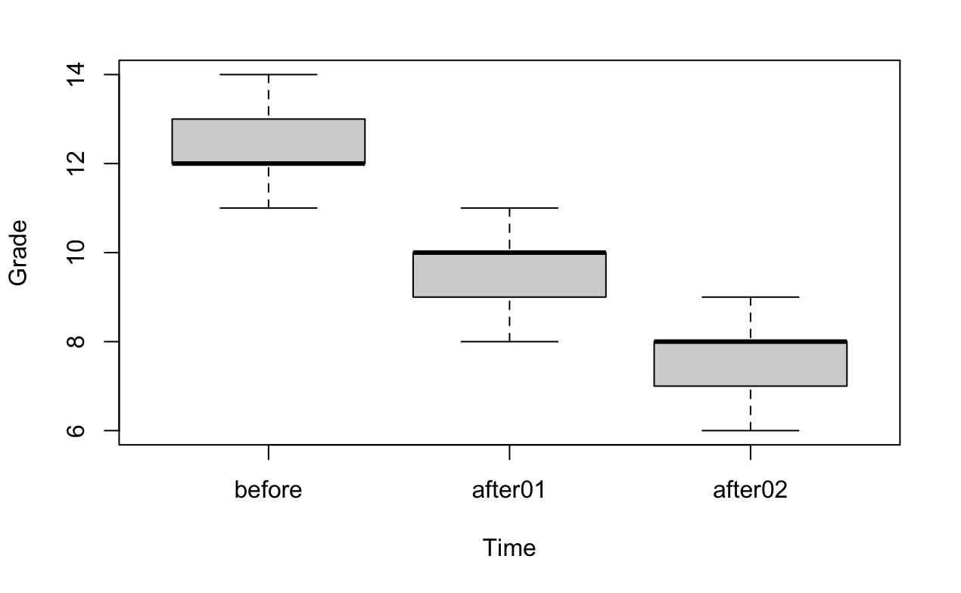
グラフを描いてみる
boxplot(Grade~Time, data=StackedData, id=list(method="y"))
時間の経過とともにGradeが低下する**傾向がある**とは言えるかもしれない。

Slide 64
個別の比較（Holm補正なし）
> wilcox.test(exercise2$before,exercise2$after01,paired=T)
cannot compute exact p-value with ties
Wilcoxon signed rank test with continuity correction
data: exercise2$before and exercise2$after01
V = 15, p-value = 0.04771
alternative hypothesis: true location shift is not equal to 0
> wilcox.test(exercise2$after02,exercise2$after01,paired=T)
cannot compute exact p-value with ties
Wilcoxon signed rank test with continuity correction
data: exercise2$after02 and exercise2$after01
V = 0, p-value = 0.03689
alternative hypothesis: true location shift is not equal to 0
> wilcox.test(exercise2$before,exercise2$after02,paired=T)
cannot compute exact p-value with ties
Wilcoxon signed rank test with continuity correction
data: exercise2$before and exercise2$after02
V = 15, p-value = 0.04771
alternative hypothesis: true location shift is not equal to 0

Slide 65
順序尺度データ 対応なし
薬剤投与後の収縮期血圧のグレード
A剤投与群 | B剤投与群 | C剤投与群
11 | 10 | 9
12 | 9 | 11
15 | 10 | 10
13 | 8 | 9
14 | 11 | 8
別々の15人
1-way ANOVAに似ている
正規分布、等分散の前提を満たさない計量尺度データ（対応なし）👉ノンパラメトリック検定

Slide 66
検定の使い分け
尺度＼標本数 | 1標本 | 2標本 |  | 多標本
 |  | 対応あり | 対応なし | 対応あり | 対応なし
比例尺度または間隔尺度 | 1標本t検定 | 対応のあるt検定（1標本t検定）・相関分析・回帰分析 | 対応のないt検定（2標本t検定） | 反復測定一元配置分散分析＋多重比較 | 一元配置分散分析＋多重比較
順序尺度または順序分類尺度 | ウィルコクソンの1標本検定 | ウィルコクソンの符号順位検定（1標本検定）・スピアマンの順位相関 | ウィルコクソンの順位和検定（=マン=ホイットニーのU検定） | フリードマンの検定＋多重比較・マンテル検定 | クラスカル=ウォリスのH検定＋多重比較
名義尺度 | 二項検定・χ2検定 | 符号検定・傾向検定 | フィッシャーの直接確率検定・χ2検定・マンテル =ヘンツェルの検定 | コクランのQ検定・マンテル =ヘンツェルの検定・多変量解析・時系列解析 | 佐藤の無相関検定・χ2検定

Slide 67
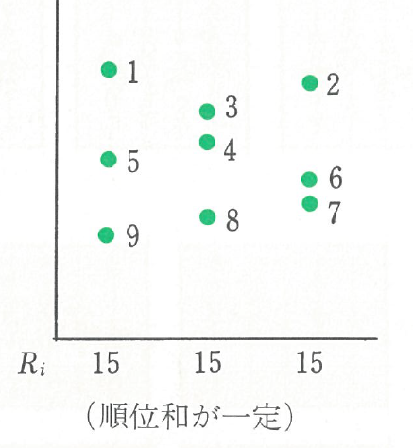
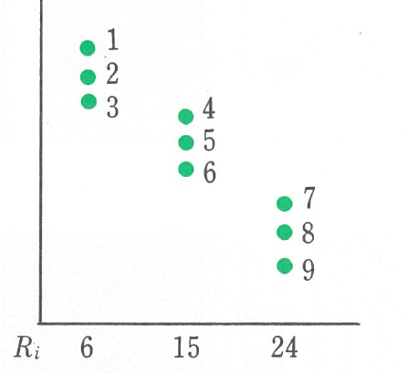
Kruskal-Wallis検定
順位和が一定
順位和に偏り
差があるとは言えない
群間に差がある

Slide 68
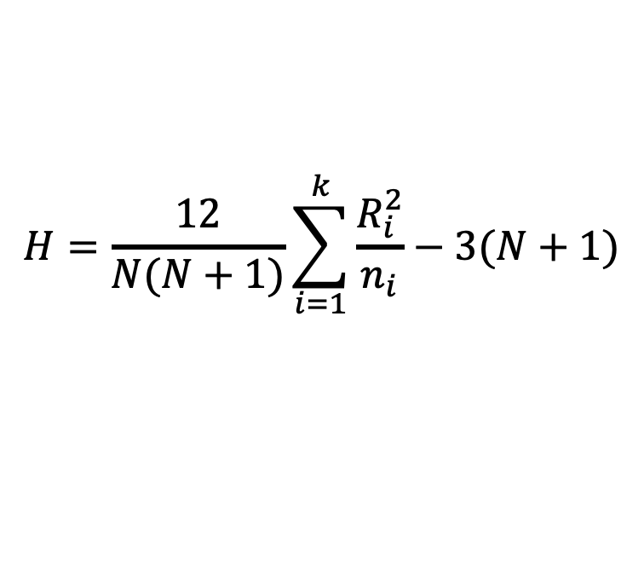
Kruskal-Wallis検定の統計量計算
全群のデータをまとめ、１番からN番まで順位付け（同順位は平均の順位）
群ごとに順位和（Ri）を計算
統計量Hを計算
確率を求める
k=3かつN≤17の場合Kruskal-Wallis検定表から検定する
他は、Hが近似的に自由度k-1のχ2分布に従うので、 χ2分布表から検定する
群間の偏りを表す
Χ²分布に近似させるための補正項
$$H=\frac{12}{N(N+1)}\sum_{i=1}^{k}{\frac{R_{i}^{2}}{n_{i}}}−3(N+1)$$
私たちはRで。

Slide 69
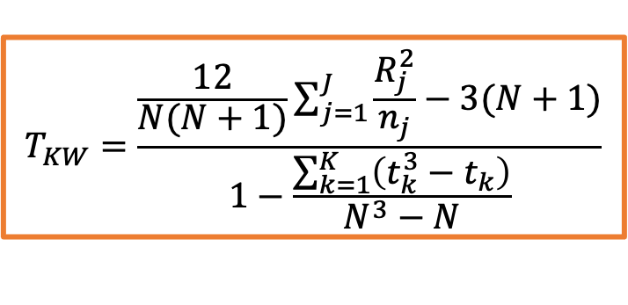
Rのkruskal.test
良きに計らってくれる
数値は前のスライドと少し異なる。同順位が存在する場合に補正が必要となるため
$$T_{KW}=\frac{\frac{12}{N(N+1)}\sum_{j=1}^{J}{\frac{R_{j}^{2}}{n_{j}}}−3(N+1)}{1−\frac{\sum_{k=1}^{K}{\left(t_{k}^{3}−t_{k}\right)}}{N^{3}−N}}$$
（分子は同じ）
（分母で補正、t_{k}はk番目に同順位が存在する部分で同順位となる観測値の個数、この例の場合は分母は0.9になり、7.935/0.9=8.8167）
kruskal.test(exercise3$Grade ~ exercise3$Yaku)
> kruskal.test(exercise3$Grade ~ exercise3$Yaku)
Kruskal-Wallis rank sum test
data: exercise3$Grade by exercise3$Yaku
Kruskal-Wallis chi-squared = 8.8914, df = 2, p-value = 0.01173
5%水準で有意=薬剤の間で差有り

Slide 70
Rcmdrからのkruskal.test
2群の場合はwilcox.testと同じ結果になる
Kruskal-Wallis検定で有意になれば、多重検定を行うことになる
多重検定にはウィルコクソンの順位和検定を使うこととする
ウィルコクソンの順位和検定による多重検定のコマンドはt検定とそっくり
pairwise.wilcox.test(Dataset$variable, Dataset$factor, p.adj="bonferroni")
または
pairwise.wilcox.test(Dataset$variable, Dataset$factor, p.adj="holm")

Slide 71
総当たり検定の実行結果
> pairwise.wilcox.test(exercise3$Grade, exercise3$Yaku, paired=FALSE,p.adj="holm")
cannot compute exact p-value with tiescannot compute exact p-value with tiescannot compute exact p-value with ties
Pairwise comparisons using Wilcoxon rank sum test with continuity correction
data: exercise3$Grade and exercise3$Yaku
A B
B 0.047 -
C 0.047 0.829
P value adjustment method: holm

Slide 72
課題
小テストを提出して下さい

